Slide 1
طراحی زیرساخت و شبکه دانشکده
توسط : علی نقوی
استاد راهنما : مهندس میثم باقری
ترم بهمن سال 03-1402

Slide 2
مقدمه
امروز با پیشرفت دستگاه های الکترونیکی و تکنولوژِی و افزایش میل و نیاز افراد و سازمان ها به تکنولوژی روز، کارشناسان و مدیران شبکه را مجاب به برنامه ریزی و راه اندازی زیرساختی چند جانبه و آینده نگرانه کرده است.
از این رو زیرساخت یک دانشکده از اهمیت بسزایی برخوردار است چرا که کیفیت آموزش و ارائه خدمات آموزشی و اداری به دانشجویان و اساتید رابطه ای مستقیم با آن دارد.

Slide 3
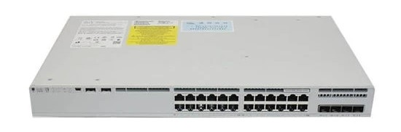
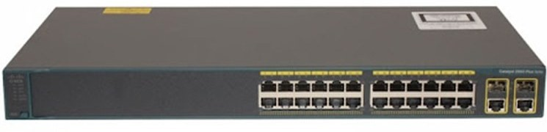
اجزاء شبکه
سوییچ 2960
دستگاه مبتنی بر لایه 2
سوییچ چند لایه
دستگاه مبتنی بر لایه 3 و 2

Slide 4
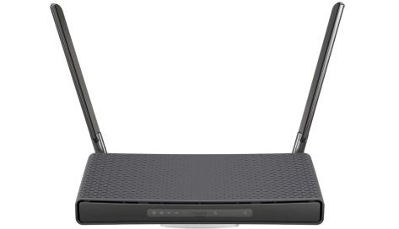
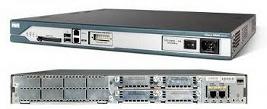
اجزاء شبکه
اکسس پویت – نقطه اتصال بیسیم
مسیریاب 2811

Slide 5
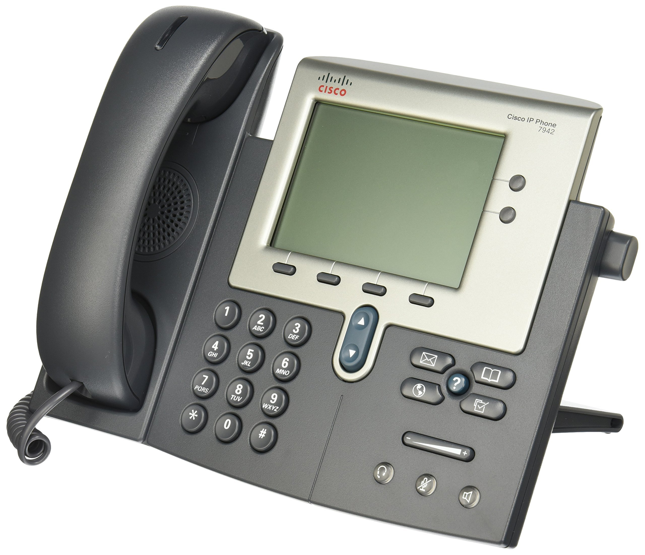
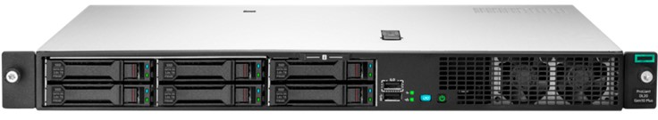
اجزاء شبکه
سرور
تلفن تحت شبکه

Slide 6


اجزاء شبکه
چاپگر - پرینتر
کامپیوتر - رایانه

Slide 7
سرویس ها
FTP
DNS
DHCP
این سرویس در جهت انتقال و نگهداری فایل های مختلف و چند رسانه ای در شبکه مورد استفاده قرار می گیرد.
مانند اشتراک گذاری یک فایل متنی یا تصویری در شبکه از یک منبع به چندین مقصد.
سرویس نام دامنه وظیفه تبدیل آدرس های IP به آدرس های قابل فهم تر و بلعکس می باشد.
این سرویس در شبکه وظیفه الصاق آدرس IP به دستگاه های شبکه و همچنین آدرس نام های دامنه و Gateway را عهده دار می باشد.
این سرویس قابل ارائه از طریق سرور های کامپیوتری و روتر ها می باشد.

Slide 8
سرویس ها
Telephony-service
Mail
WEB
این سرویس تنها در مسیریاب های سیسکو وجود دارد و وظیفه راه اندازی و مدیریت تلفن های تحت شبکه را بر عهده دارد. در برنامه شبیه ساز سیسکو فقط مسیریاب 2811 مجهز به این سرویس می باشد.
از این سرویس برای انتقال پیام بین مبداء و مقصد به واسطه یک سرور انجام می شود و موجب سهولت پیامرسانی می شود.
این سرویس ارائه دهنده خدمات مربوط به صفحات وب و سایت می باشد که امروزه بخش مهمی از هر نوع شبکه ای می باشد.

Slide 9
سرویس ها
VTP
VLAN
این سرویس جهت برقراری ارتباط بین چندین سوییچ سیسکو جهت هماهنگ سازی و ارسال و دریافت اطلاعات موجود در جدول ویلن هر سوییچ می شود. شامل سه حالت سرور، کلاینت و ترنسپرنت می شود. سوییچ سرور ارسال کننده، سوییچ کلاینت دریافت کننده و سوییچ ترنسپرنت اطلاعات را از سرور به سمت کلاینت منتقل می کند.
ویلن جهت ایجاد زیرشبکه های مجزا با برودکست چنل مجزا از یکدیگر به کار میرود. به نوعی پورت های فیزیکی سری شده دنبال هم را در دسته های منطقی از هم مجزا می سازد و از طرفی موجب افزایش امنیت و سهولت در مدیریت شبکه می شود.

Slide 10
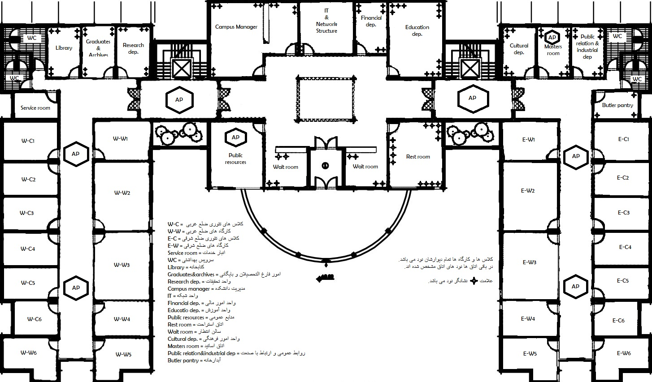
پیاده سازی

Slide 11
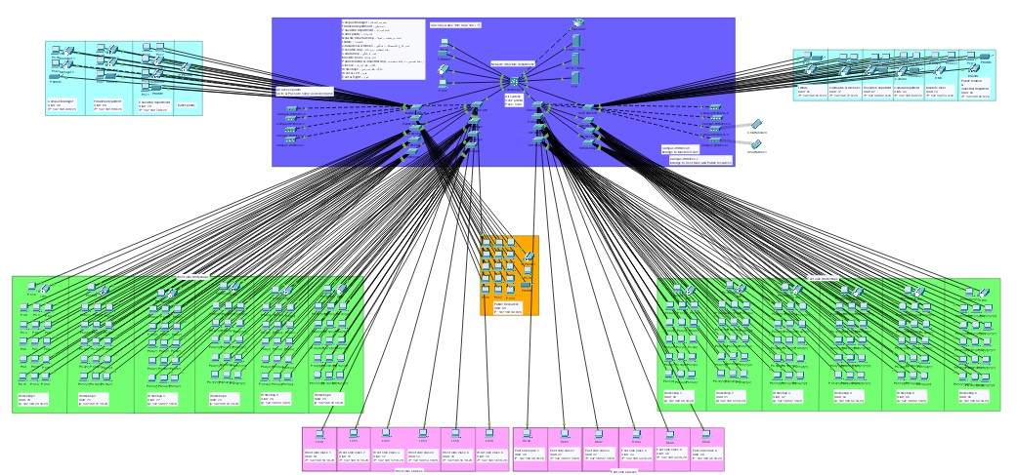
پیاده سازی

Slide 12
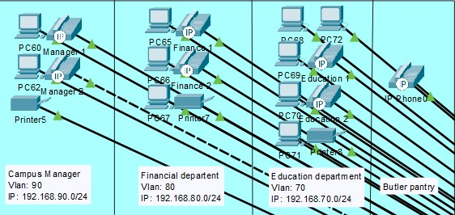
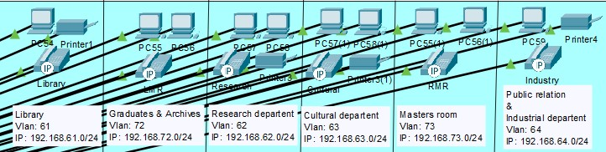
پیاده سازی
واحد های اداری – بخش 1
واحد های اداری – بخش 2

Slide 13
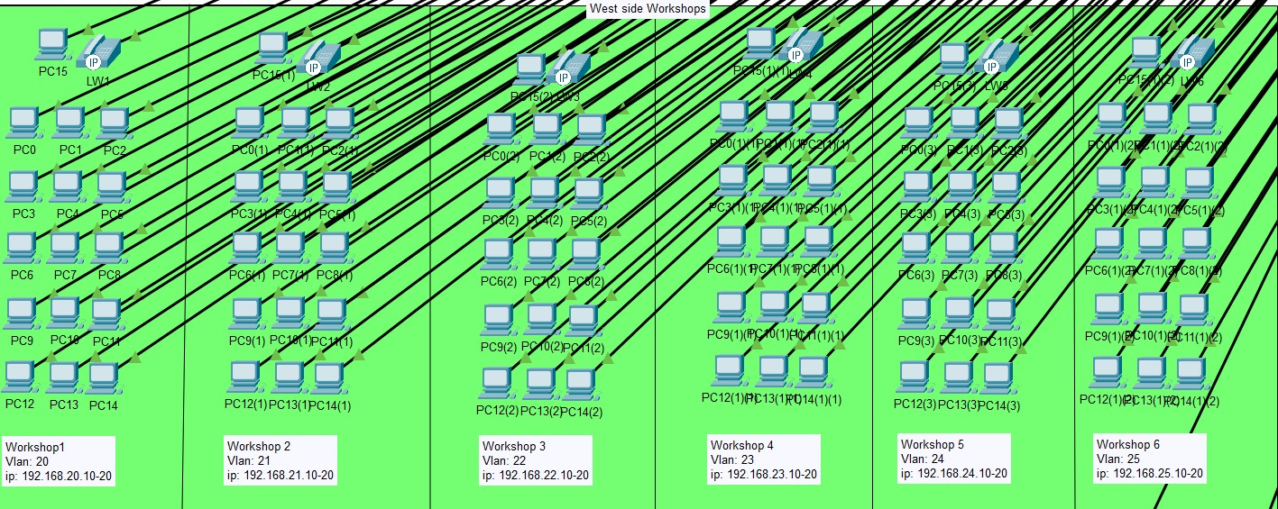
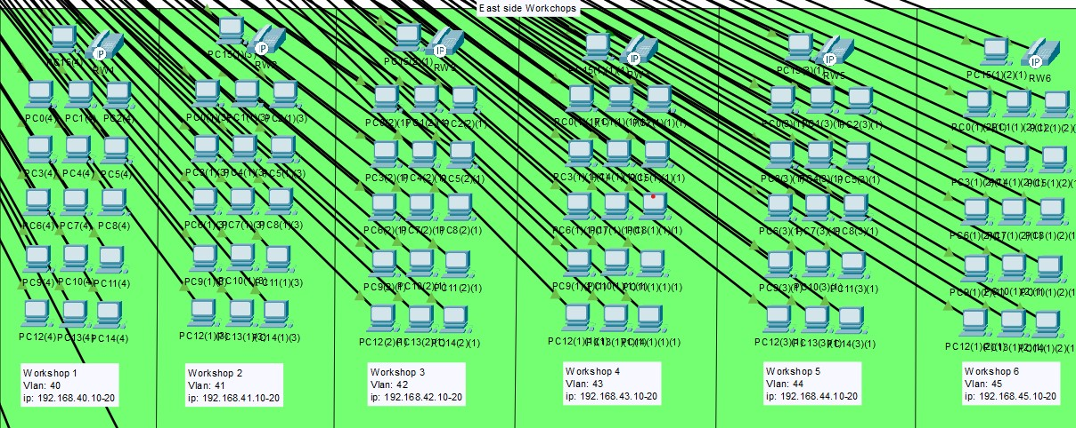
پیاده سازی
کارگاه های غربی
کارگاه های شرقی

Slide 14
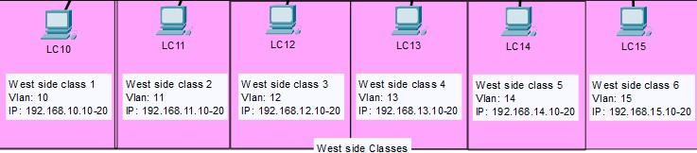
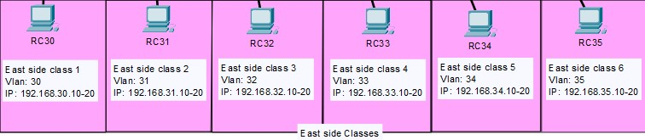
پیاده سازی
کلاس های غربی
کلاس های شرقی

Slide 15
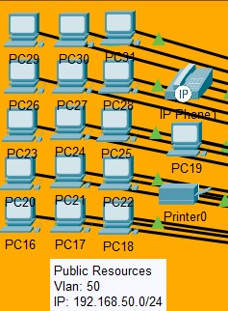
پیاده سازی
منابع عمومی

Slide 16
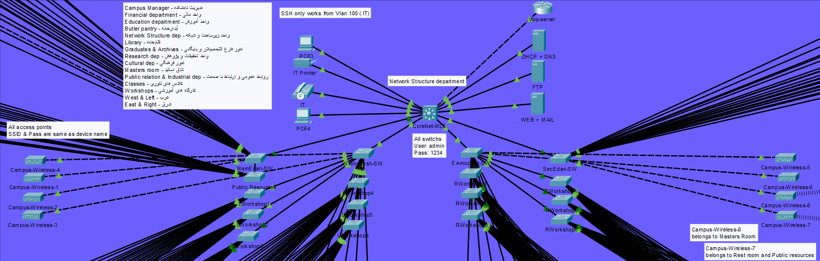
پیاده سازی

Slide 17
پایان

